Slide 1


План создания продукта
Автоматический полив растений
Группа: Б03-102 Студент: Сериков Василий

Slide 2
Проблемы
1.
2.
3.
Часто забываем поливать домашние растения
Имеем большое количество различных растений
Долгое время находимся вне дома

Slide 3
Решения
1.
2.
3.
Полив настроенный на определенные промежутки время
Поддержка полива нескольких различных растений
Питание от блока 5В,
использование любой емкости с водой

Slide 4
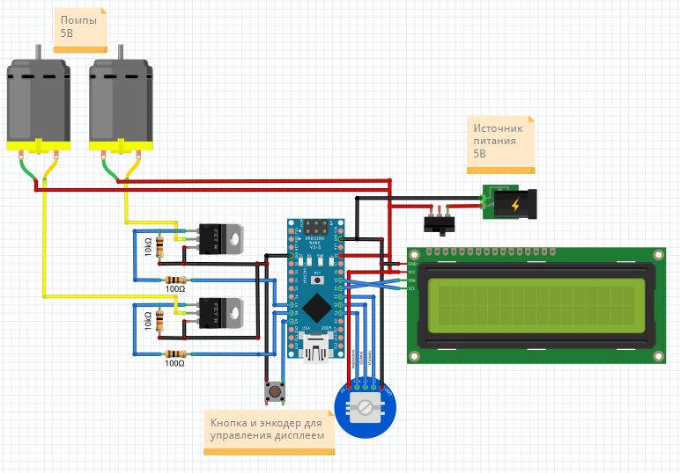
Схема устройства

Slide 5
Стоимость элементов
1. Arduino Nano ATmega328P – 300 руб.
2. Помпа водяная 2шт.– 500 руб.
3. ЖК экран lcd1602 I2C– 300 руб.
4. Энкодер HC11 – 120 руб.
5. Кнопка тактовая – 9 руб.
6. Mosfet IRF1407 2шт. – 40 руб.
7. Резисторы 10кΩ, 200Ω по 2шт. ~ 10 руб.
8. Переключатель двухпозиционный – 40 руб.
9. Корпус пластиковый ~ 20 руб.
Σ = 1339 руб.

Slide 6
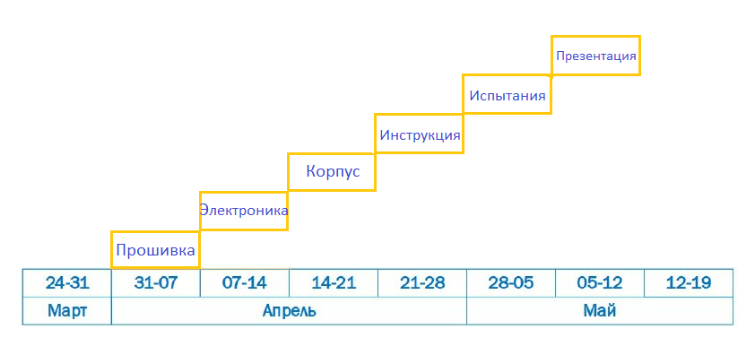
График работы

Slide 7
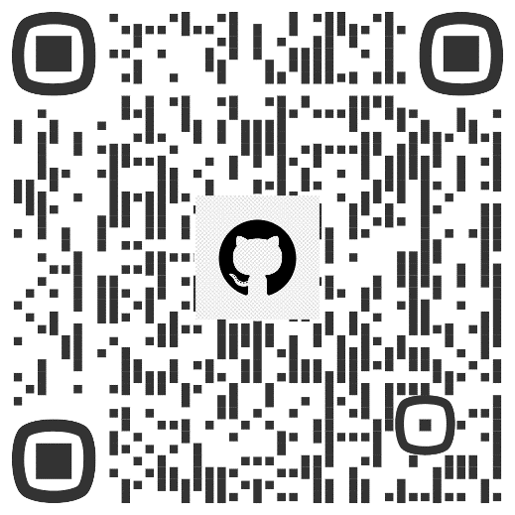
Спасибо за внимание
Ссылка на репозиторий

